Slide 1
WORKSHOP Aktueller Blick auf die deutsche und tschechische Energiepolitik und Energiewende Prof. Dr. Thomas Brockmeier Hauptgeschäftsführer

Slide 2
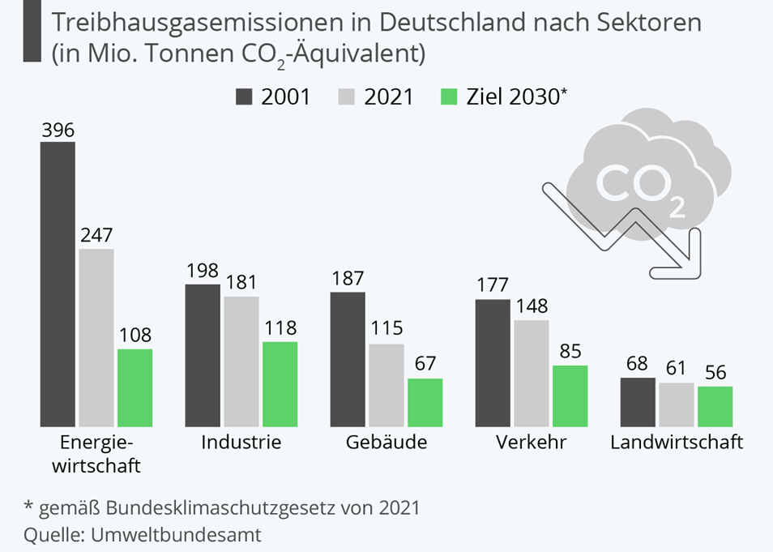
Treibhausgasneutralität bis 2045

Slide 3
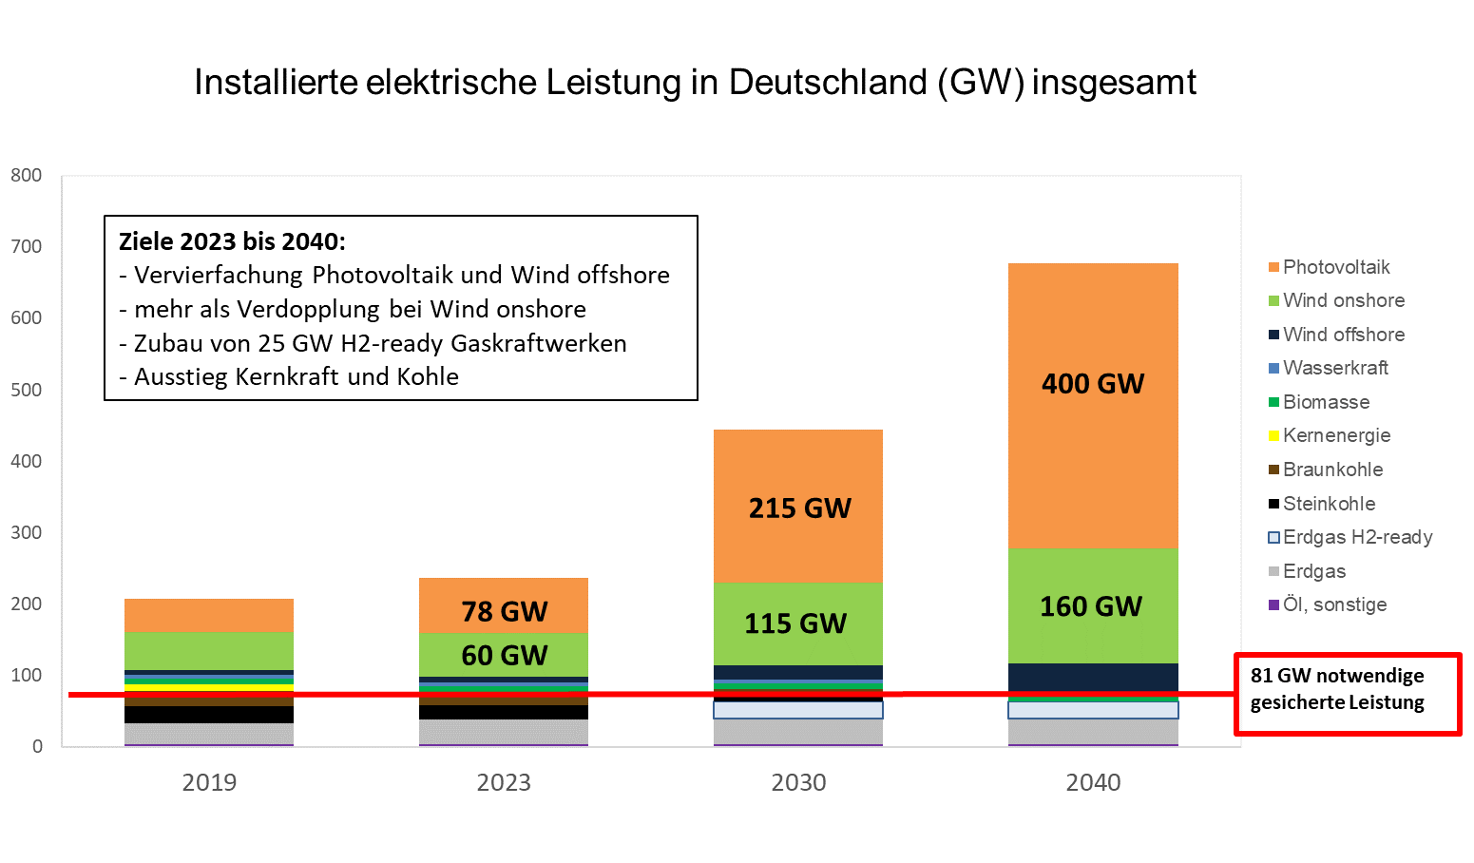
Veränderungen im Strommix (1)

Slide 4
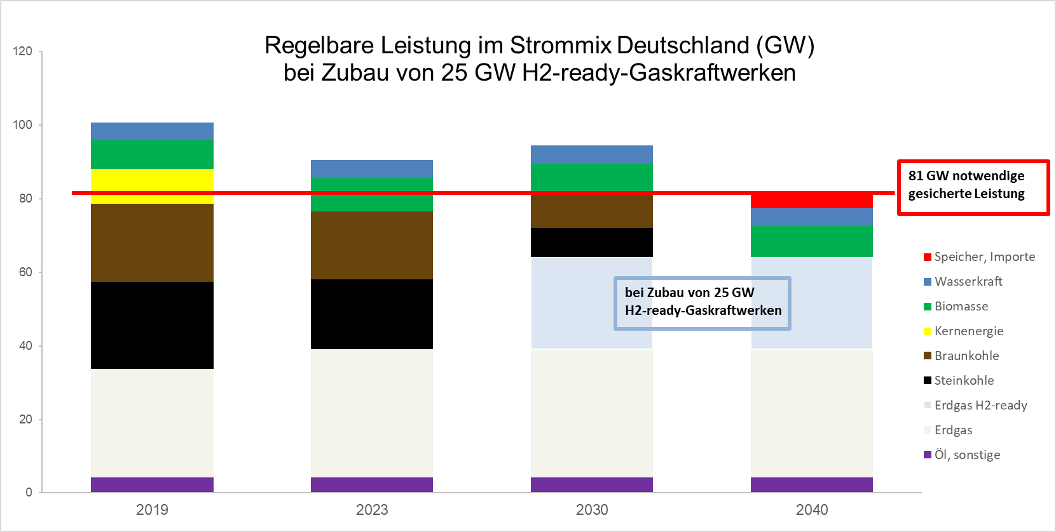
Veränderungen im Strommix (2)

Slide 5
Veränderungen im Strommix (3)

Slide 6
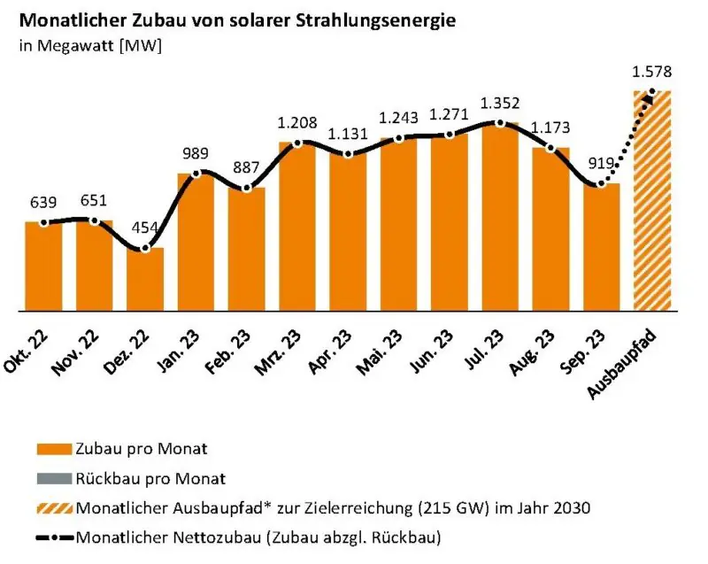
Zubau Photovoltaik
Quelle: Bundesnetzagentur (abgerufen hier)

Slide 7
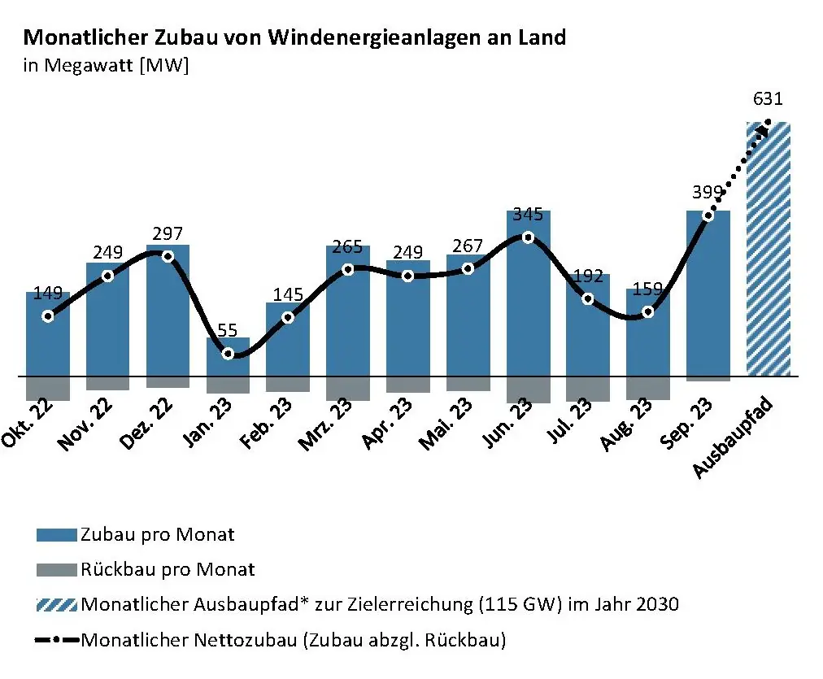
Zubau Windkraft
Quelle: Bundesnetzagentur (abgerufen hier)

Slide 8
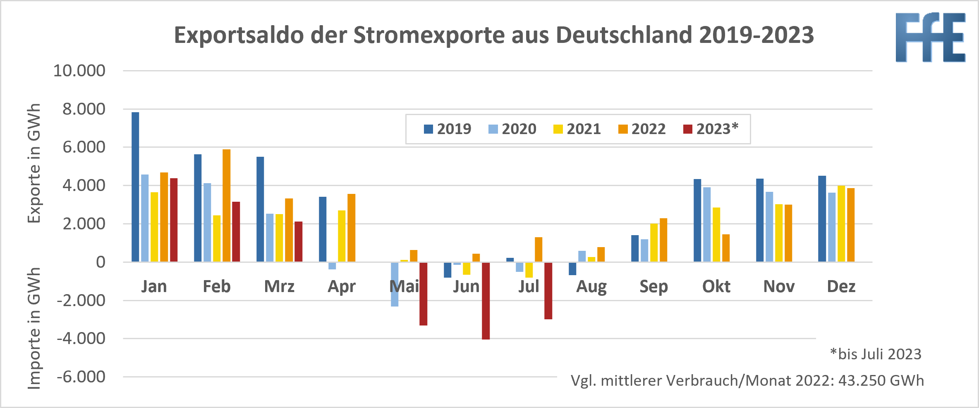
Importmengen steigen
Quelle: Forschungsstelle für Energiewirtschaft e.V. (Link)
Notes:
8

Slide 9
Importpreise übersteigen Exportpreise
Quelle: Forschungsstelle für Energiewirtschaft e.V. (Link)

Slide 10
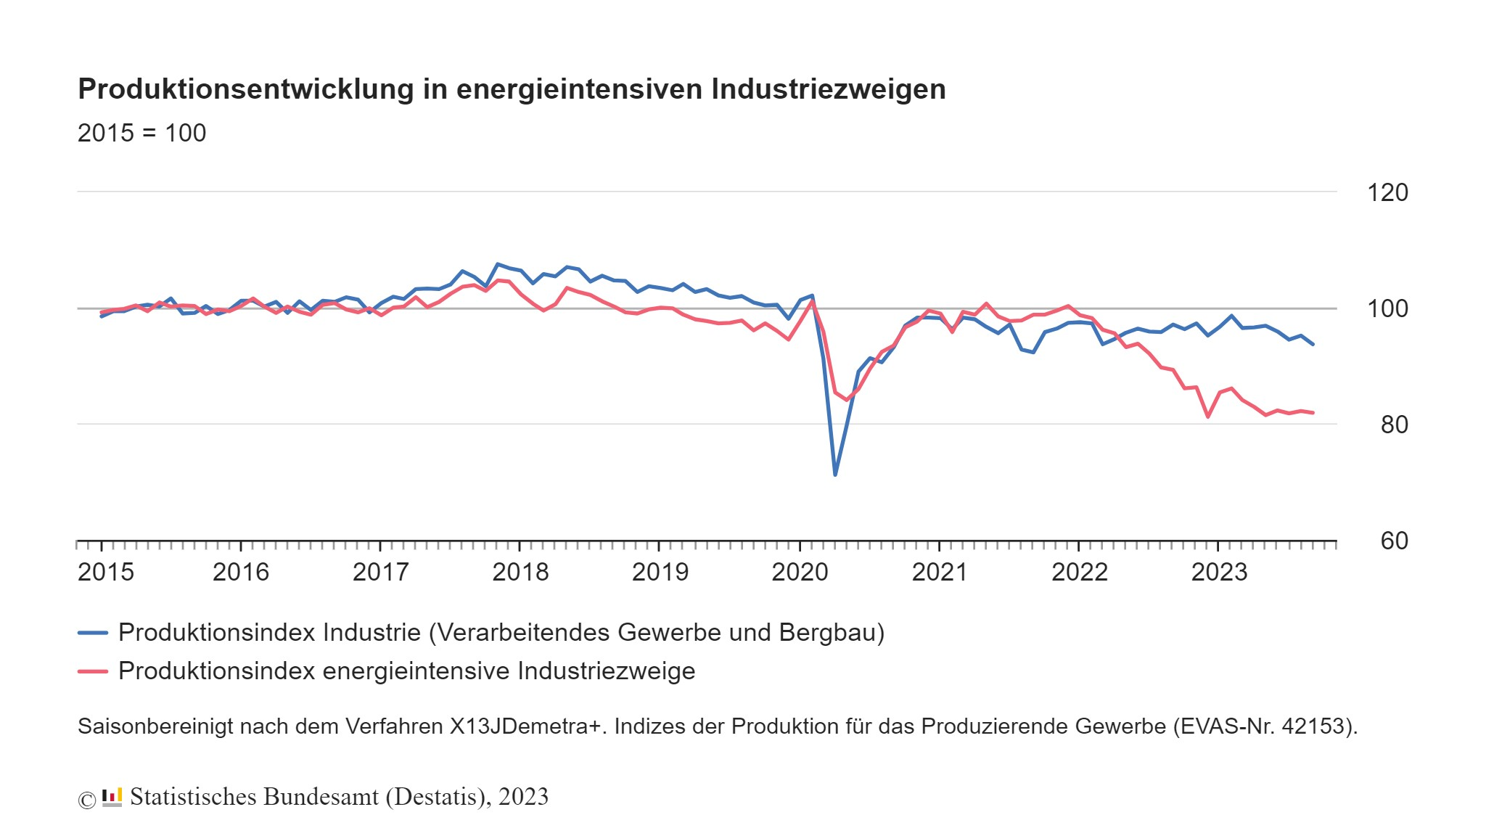
Hohe Energiekosten belasten Industrie
Quelle: Link

Slide 11
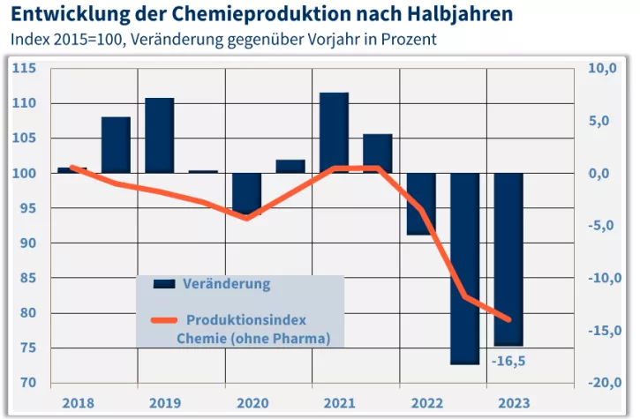
… vor allem die energieintensive
Quelle: Link

Slide 12
Lösung Grüner Wasserstoff?
Beispiel Energiepark Bad Lauchstädt

Slide 13
Vielen Dank für Ihre Aufmerksamkeit!
Notes:
13

